Slide 1
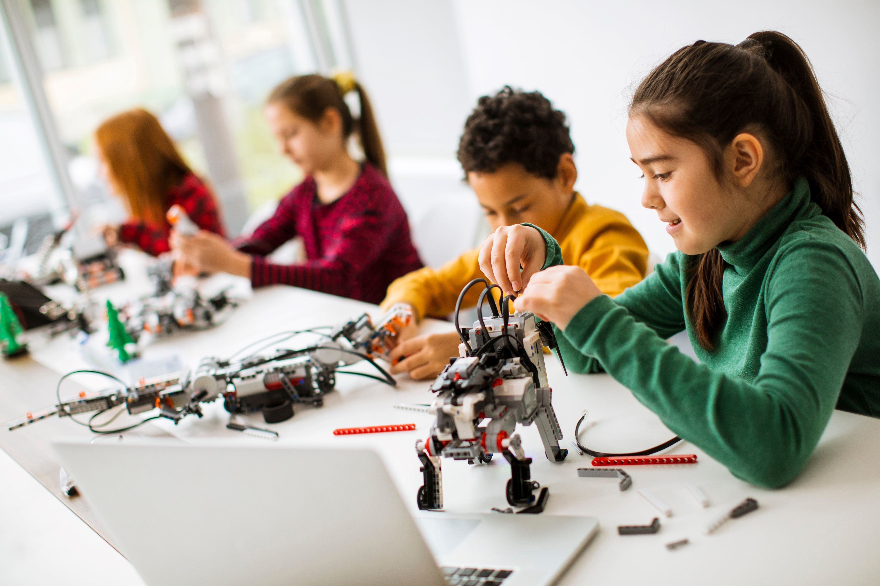
Máte doma celý svet
Zuzana Fraňová
Patrícia Bialončíková

Slide 2
Insight Na to aby svet prosperoval, potrebujeme vychovať digitálnych smart ľudí. Deti sú prirodzene zvedavé a do sveta technológií vstupujú prirodzeným spôsobom.
Projekt ENTER
Pozitívna emócia
Zvedavosť
Chuť zmeniť svet

Slide 3
K
E
Y
„Micro:bit je malý. Ale so správnou dávkou informácií dokáže veľké veci. Presne ako deti.“

Slide 4
Cieľová skupina
Rodičia
Človek vo veku medzi 30-40 rokov
Pracujúci v stabilnom sektore
Vlastniaci nehnuteľnosť
S deťmi na základnej alebo strednej škole
Široká verejnosť
Človek vo veku od 20-70 rokov
Rád chodí do spoločnosti
Využíva možnosti a služby v meste
Nie je mu ľahostajný svet okolo neho

Slide 5
Súťaž pre školy ENTER the show
V rámci podpory kampane vyhlásime súťaž s názvom ENTER the show pre základné a stredné školy, ktorej podmienkou k účasti bude vytvorenie návrhu svetelnej šou, ktorá musí obsahovať logo (ENTER aj Telekom), magentovú farbu po dobu aspoň 30 sekúnd a znelku spoločnosti Telekom. Maximálne trvanie šou je 5 minút. Víťazné tímy svoje šou predvedú celému Slovensku vo všetkých krajských mestách.
SLUŽBA: súťaž - svetelná šou premietaná na stenách budov v krajských mestách spätá s budovaním povedomia o programe ENTER, ako aj spoločnosti Telekom
VÝHRA: micro:bity pre školy za účelom ďalšieho rozvoja a vzdelávania, technológie potrebné na vytvorenie svetelnej šou buď vo forme technických prostriedkov alebo odbornej pomoci, zvýšenie kredibility a vytvorenie povedomia danej školy

Slide 6
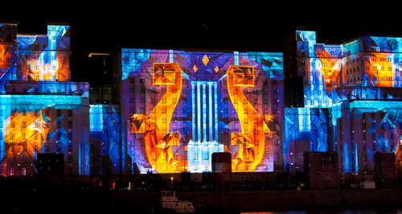
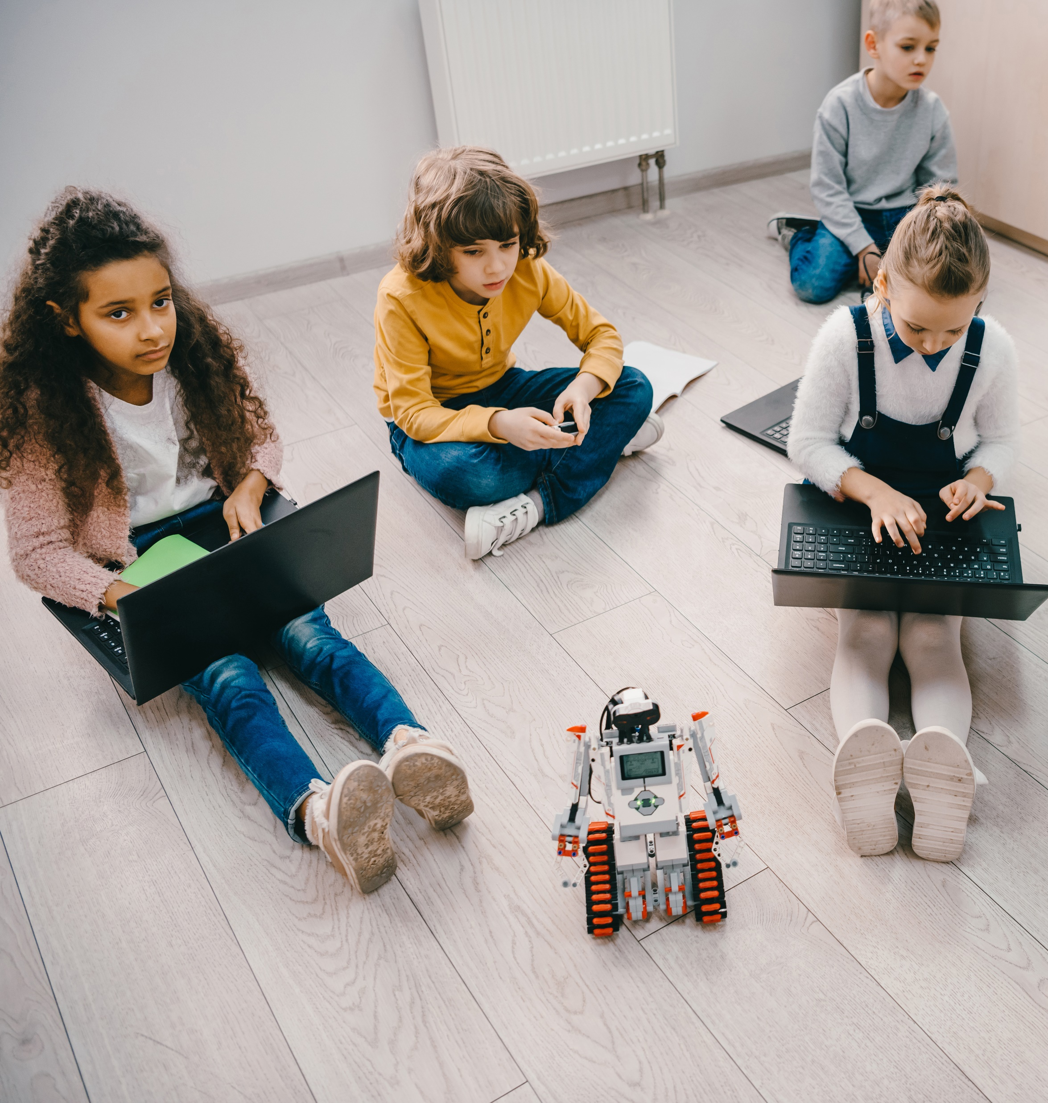
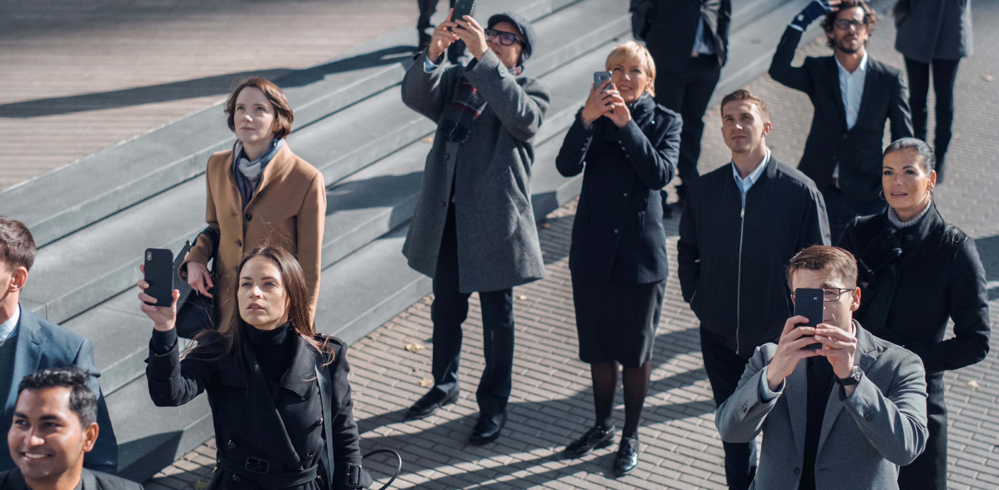

Slide 7
Zážitkový marketing Na začiatku bol micro:bit
Do obchodného centra umiestnime uzavretý stan, ktorý je prístupný len ľudom s aplikáciou Telekom.
REALIZÁCIA: V aplikácii vytvoríme button ENTER, ktorý po stlačení otvorí dvere do nášho stanu. Po úspešnom vstupe si divák nasadí okuliare na virtuálnu realitu a zároveň chytí ovládače. Následne sa spustí simulácia a účastník sa riadi pokynmi hlasu, ktorý hovorí: „Dvihni pravú ruku.“ V ruke sa mu objaví micro:bit. Hlas pokračuje: „Na začiatku bol micro:bit. Micro:bit je malý, ale so správnou dávkou informácií dokáže veľké veci. Presne ako deti.“
ROZVÍJATEĽNOSŤ: Simulácia následne spustí ukážky toho, čo sa s micro:bitom dá spraviť v rámci programu ENTER a zároveň nám ukáže, ako budúcnosť dokážeme ovplyvniť tým, že deti vzdelávame digitálne už teraz.
PREPOJENIE NA PRODUKT: V závere simulácie si účastník v aplikácii zatočí „kolesom šťastia“ a tým môže získať „pozornosť“ za svoju účasť v podobe dát navyše alebo volaní zadarmo do každej siete.

Slide 8
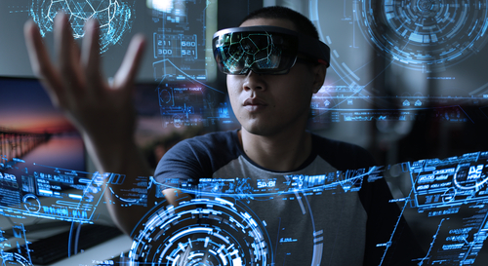
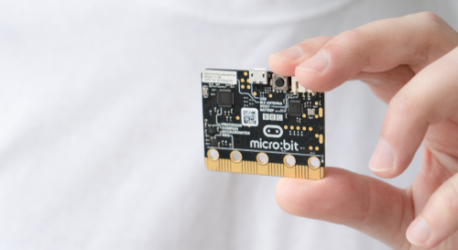
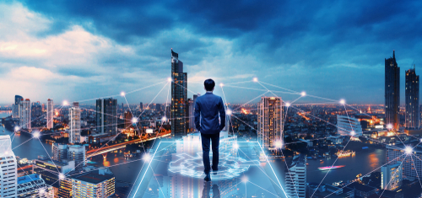

Slide 9
Online kampaň Máte doma celý svet
Pointou online kampane je poukázať na schopnosť detí vytvoriť neuveriteľné veci v dôsledku toho, že sa investuje do ich vzdelávania v detstve.
MOOD: Hero video postaví na myšlienke, ako vidí mama svoje dieťa, ktoré jej zložitým jazykom vysvetľuje novú technológiu, ktorú práve vymyslelo. Mama sa na dieťa so záujmom a určitou dávkou zdravej pýchy pozerá a iba pritakáva, lebo mu ledva rozumie. Až v závere videa divákovi prezrádzame, že mame ukazuje naprogramovanú digitálnu menovku práve cez náš micro:bit.
KEY MESSAGE: Poukazujeme na budúcnosť, ktorú dieťa môže dosiahnuť, ak sa správne investuje do jeho digitálneho vzdelávania.

Slide 10
